Slide 1






Slide 2



Thực hiện được cách đặt tính và tính của phép trừ có nhiều chữ số.
Vận dụng phép trừ có nhiều chữ số đẻ giải toán có lời văn.

Slide 3




Slide 4

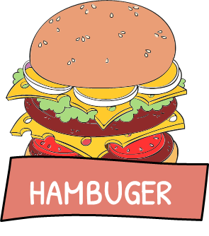





Hôm nay, tiệm bánh Măng Non có rất nhiều món bánh ngon để dành tặng cho mọi người. Các em hãy hoàn thành các bài tập để nhận được món bánh mà mình yêu thích nhé!
Notes:
Nhấn vào các món ăn để đến câu hỏi, nhấn vào mũi tên đến bài mới

Slide 5





5 900 + 700 = ?
6 600
6 700
6 800
6 900
Notes:
Nhấn vào món ăn để quay lại hoặc mũi tên quay lại.

Slide 6
34 655 + 4 372 = ?
39 000
39 027
39 072
39 720

Slide 7
Tìm số điền vào chỗ chấm:
32 000 + ..... = 40 000
7 000
9 000
8 000
10 000

Slide 8


Slide 9
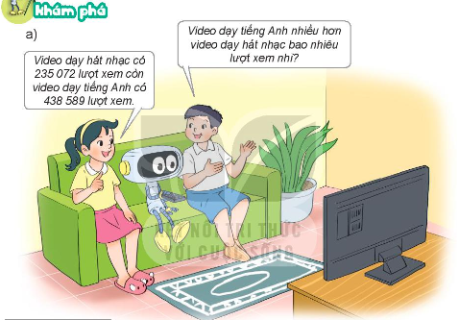
Làm sao để tính được nhỉ?

Slide 10
438 589 – 235 072 = ?
4
3
8
5
8
9
Đặt tính sao cho các hàng thẳng cột với nhau
Viết dấu -
Kẻ gạch ngang
-
2
3
5
0
7
2

Slide 11
Trừ theo thứ tự từ phải sang trái:
9 trừ 2 bằng 7, viết 7.
8 trừ 7 bằng 1, viết 1.
5 trừ 0 bằng 5, viết 5.
8 trừ 5 bằng 3, viết 3.
3 trừ 3 bằng 0, viết 0.
4 trừ 2 bằng 2, viết 2.
4
3
8
5
8
9
4
3
8
5
8
9
-
2
3
5
0
7
2
2
0
3
5
1
7
438 589 – 235 072 = 203 517

Slide 12
648 390 – 382 547 = ?
Trừ theo thứ tự từ phải sang trái:
0 không trừ được 7, lấy 10 trừ 7 bằng 3, viết 3 nhớ 1
9 trừ 1 bằng 8, 8 trừ 4 bằng 4, viết 4
3 không trừ được 5, lấy 13 trừ 5 bằng 8, viết 8 nhớ 1
8 trừ 1 bằng 7; 7 trừ 2 bằng 5, viết 5
4 không trừ được 8, lấy 14 trừ 8 bằng 6, viết 6 nhớ 1
6 trừ 1 bằng 5; 5 trừ 3 bằng 2, viết 2
6
4
3
9
0
6
4
8
3
9
0
8
-
1
1
1
3
8
2
5
4
7
2
6
5
8
4
3
648 390 – 382 547 = 265 843

Slide 13


Slide 14
Bài 1: Đặt tính rồi tính.
36 724 – 3 291
637 891 – 412 520
895 332 – 282 429
Notes:
Gv nhấn vào dấu hỏi để hiện câu trra lời

Slide 15
36 724 – 3 291
3 | 6 | 7 | 2 | 4
 | 3 | 2 | 9 | 1
3 | 3 | 4 | 3 | 3
Notes:
GV nhấn vào câu trả lời để ra đáp án đúng

Slide 16
637 891 – 412 520
6 | 3 | 7 | 8 | 9 | 1
4 | 1 | 2 | 5 | 2 | 0
2 | 2 | 5 | 3 | 7 | 1
Notes:
GV nhấn vào câu trả lời để ra đáp án đúng

Slide 17
895 332 – 282 429
8 | 9 | 5 | 3 | 3 | 2
2 | 8 | 2 | 4 | 2 | 9
6 | 1 | 2 | 9 | 0 | 3
Notes:
GV nhấn vào câu trả lời để ra đáp án đúng

Slide 18

Bài 2:
Khi bay trong 5 phút, muỗi đập cánh nhiều hơn ong bao nhiêu lần?
Notes:
GV nhấn vào câu trả lời để ra đáp án đúng

Slide 19
Bài 2:
Bài giải
Khi bay trong 5 phút, muỗi đập cánh nhiều hơn ong số lần là:
180 000 – 60 000 = 120 000 (lần)
Đáp số: 120 000 lần
Notes:
GV nhấn vào câu trả lời để ra đáp án đúng

Slide 20

Bài 3:
Khoang chứa nhiên liệu của máy bay màu xanh có 240 373 ℓ. Khoang chứa nhiên liệu của máy bay màu hồng có 25 350 ℓ. Hỏi khoang chứa nhiên liệu của máy bay nào có nhiều hơn và nhiều hơn bao nhiêu lít?

Slide 21
Ta có: 240 373 > 25 350
Vậy khoang chứa nhiên liệu của máy bay màu xanh nhiều hơn khoang chứa nhiên liệu của máy bay màu đỏ và nhiều hơn số lít là:
240 373 – 25 350 = 215 023 (lít)
Đáp số: 215 023 lít
Notes:
Gv nhấn vào từng đồng hô hình tròn để hiện thời gian cho mỗi đồng hồ

Slide 22


Slide 23
Tính nhanh:
300 000 – 50 000 = ?
250 000

Slide 24
Tính nhanh
458 007 – 58 007 = ?
400 000

Slide 25


Ôn lại các kiến thức
Chuẩn bị bài sau.

